Slide 1
الوحدة الثَّالثة
الكتابة الفنيَّة وتطبيقاتها

Slide 2
الكتابة الفنيَّة
القِصَّة والرِّواية
النَّصّ المسرحيّ
المقالة

Slide 3
الأنواع القصصيَّة
الرِّواية
القصَّة القصيرة
القصَّة القصيرة جدًّا

Slide 4
تمهيد
(تاريخ القصَّة)
القصة قبل الإسلام
القصة بعد الإسلام
القصة في الحديث النبوي
القصة الشفاهية
القصة القرآنية
المقامات العربية
القصة مطلع عصر النهضة العربية
السير الشعبية

Slide 5
تمهيد: (تاريخ القصَّة)
قبل الإسلام:
القصة لون من الأدب الذي عرفه العرب قبل الإسلام على شكل قصص عن أيامهم وحكاياتهم وعلاقتهم بالموجودات من حولهم، وحكايات خرافية وأخرى رمزية۔
كما عرفوا الأمثال بوصفها خلاصة عن موقف أو قصة واقعية أو رمزية.
ووجدت القصة كذلك في مسامراتهم على شكل طرائف ونوادر وأخبار عامة عن حياتهم اليومية.

Slide 6
في الإسلام:
أولًا: في القرآن الكريم:
وعند مجيء الإسلام كان للقصة شأن عظيم؛ إذ كانت وسيلة من وسائل القرآن الكريم في إبلاغ رسالته،
وبخاصة أخباره عن تجارب الأنبياء السابقين، وعن الأمم التي عصت ربها،
إضافة إلى ضرب الأمثال التي قدمها القرآن لغايات العظة والاعتبار،كما في قصة (صاحب الجنتين) في سورة الكهف.
وقد امتازت القصة القرآنية إجمالا ببديع البيان، وجمال السرد، وروعة الغايات.

Slide 7
ومن أبرز قصص القرآن قصة يوسف عليه السلام التي جاءت وحدة متكاملة في سورة واحدة عبرت عن رحلة الإنسان في شخص يوسف عليه السلام؛
حيث الانتقال من طفولة عاشت المعاناة بعيدا عن الأهل والوطن مرورا بمحنة الفتنة والسجن،
ووصولا إلى رفعته وعلو شأنه وتمكينه في الأرض بقدرة الله عز وجل.
وهذه المراحل التي مر بها يوسف عليه السلام تلخص أهمية الاستعصام بالله في كل شأن وحال قصة جاءت في بيان أخَّاذ، وسرد يحمل التشويق والترقب.

Slide 8
ثانيًا: وفي أحاديث رسول الله صلى الله عليه وسلم:
استخدام للقصة لتقريب المفاهيم والأفكار, وقد امتازت ببديع البيان، وعميق الأفكار، كيف لا وقد أوتي الرسول -صلى الله عليه وسلم- جوامع الكلم ومقومات الفصاحة؟!

Slide 9
بعد الإسلام:
والقصة في تراث العرب بعد الإسلام كان لها شأن من الحضور في أدبيات كبيرة منها:
«كليلة و دمنة» لعبد الله بن المقفع، وهي قصص على لسان الحيوان منقولة عن اللغة الفارسية إلى اللغة العربية بلغة فصيحة وسرد رشيق كشف الكثير من العبر المتوخاة بطريقة غير مباشرة تعتمد الإيحاء بالأفكار والتمثيل لها بأحداث متخيلة .

Slide 10
ولعل المقامات العربية التي ظهرت على يد بديع الزمان الهمذاني في القرن الرابع الهجري من أهم النصوص القصصية التي قدمها الأدب العربي في العصر الوسيط
وهي قصص تقوم على شخصيتين رئيستين:
شخصية الراوي: يروي أحدث القصة وقد يكون مشاركا في الأحداث,
وشخصية البطل: يقوم بفعل الحكاية.
وموضوعات هذه المقامات تتراوح بين الموضوعات السياسية والاجتماعية وفيها دائما نزعة ساخرة تجاه الأوضاع في مجتمعها.

Slide 11
وفي القرن الخامس الهجري أعطى الحريري أدب المقامة دفعة كبيرة من الإبداع والتمكن في استيعاب قدرات هذا الفن.
ولعل أبرز ما يميز المقامة أنها نوع من الأدب القصصي واضح المعالم من خلال عناصره التي تحدد طبيعة هذا النوع القصصي وهو ما جعلها حاضرة باستمرار في مراحل لاحقة في أدبنا العربي حتى يومنا هذا بتنويعات مختلفة.

Slide 12
ومن الأجناس السردية التي حفلت بها المدونة السردية العربية قصص (ألف ليلة وليلة)
وهي حكايات شهرزاد بين يدي الملك شهريار تحكي قصصها لتخلص نفسها من سيف شهريار.
وهي حكايات مجهولة المؤلف تناقلها الرواة حتى دونت فتوقفت عن الزيادات والإضافات التي عادة ما تصاحب المرويات الشفاهية من حكاياتها المشهورة حكاية (علاء الدين والمصباح السحري) وحكاية (رحلات السندباد السبع) وغيرهما.

Slide 13
والسير الشعبية:
لون قصصي استلهم الشخصيات التي تمثل البطولة على اختلاف أنواعها.
وهي سير ظهرت في مراحل متأخرة من تاريخنا العربي في مرحلة كان العرب يعيشون في أوضاع سياسية واجتماعية محكومة بالفرقة والتشتت وهو ما حدا ببعض الباحثين إطلاق تسمية عصور التراجع مقارنة بما كانت عليه الأمة في عصور الازدهار السياسي والثقافي.
لقد جاءت سرديات السيرة الشعبية لتذكي في الأمة روح المقاومة والتطلع للوحدة كما في سيرة عنترة أو الأميرة ذات الهمة أو الزير سالم وغيرها من السير.

Slide 14
في مطلع عصر النهضة العربية في القرن التاسع عشر الميلادي وبداية القرن العشرين:
ومع تطلع الأمة العربية للنهوض بتراثها الديني والحضاري،
ومن خلال الأخذ بوسائل التطور والنهوض عن طريق البعوث الدراسية واستيراد آلات الطباعة،
تمكن العرب من تحقيق ذخائر التراث العربي من المخطوطات في مجالات المعرفة كافة وترجمة تراث الغرب في العلوم والآداب كل ذلك ساعد على اكتشاف طاقات جديدة.

Slide 15
كان الأدب القصصي أحد الموضوعات التي تأثر بها الكتاب العرب من خلال قراءتهم للتراث القصصي في الموسوعات العربية،
ثم جاءت الترجمة رافدا مهما للتعريف بطرائق الكتابة القصصية على الطريقة الغربية.
وتلا مرحلة الترجمة المبادرة لكتابة قصص وروايات وفقا لما عرفوه من اتصالهم بالثقافات المختلفة۔

Slide 16
ورغم هذا الاتجاه فقد حاول بعض الكتاب:
الجمع بطريقة فنية بين تراث القصة عند العرب وبين نموذج القصة في أوروبا ومن هؤلاء:
الكاتب محمد المويلحي في روايته (حديث عيسى بن هشام) إذ جمع فيها بين فن المقامة في تراثنا وفن الراوية عند الغرب
ومن بعده جاء نخبة من الكتاب الذين جعلوا من استلهام التراث القصصي سمية فنية في أعمالهم مثل:
نجيب محفوظ في رواية (ليالي ألف ليلة)
وجمال الغيطاني في رواية (الزيني بركات) و(التجليات)
وواسيني الأعرج في راوية (نوار اللوز) وغير ذلك كثير.

Slide 17
بعد رحلة طويلة من تاريخ القص عند العرب ومرورا بمجهود كُتاب القصة والرواية في عصرنا الحاضر أصبح للأدب القصصي شأن عظيم
من حيث قيمته الفنية ومن حيث تنوع موضوعاته والاهتمام بقراءته.

Slide 18
الأنواع القصصية
الرواية
القصة القصيرة
القصة القصيرة جدا

Slide 19
الأنواع القصصية
يميز النقاد بين الأنواع القصصية:
بمعايير فنية يحكمها مسار الأحداث وتسارعها،
وحضور الشخصيات ومدى تأثيرها في بناء القصة،
وبروز ملامح المكان وخفوتها،
وهذه معايير عامة تختلف من نوع لآخر.

Slide 20
أ-الرواية
نص قصصي من النثر طويل في بنائه قد يصل لمئات الصفحات.
متعدد في شخصياته التي يحكم حضورها طبيعة الأحداث وموضوع الراوية.
فضاؤه المكاني ظاهر بوضوح.
قد يأخذ شكل الواقع وقد يكون متخيلا بالمطلق.

Slide 21
ويمكن بناء النص الروائي بوصفة رواية في الماضي:
بمعنى أن أحداثه تعود للماضي ويمكن تكون أحداثا متقاطعة من الحاضر والمستقبل غير أن طريقة تقديم أحداث الرواية يظل هو المؤثر في بنائها فقد تبدأ أحداث الرواية من الحاضر لتعود للماضي ثم للحاضر في مزاوجة تكسر التطور الخطي لبناء الزمن، وذلك لمزيد من التأثر كان يقص أحد قصته بادئا بما هو حاضر ثم يقوم باستدعاء خلفيات هذا الحدث الذي حدث في ماضيه القريب أو البعيد ويعود ليربط ماضيه بحاضره.
وتكمن جودة النص في قدرة الكاتب على استخدام وسائل السرد التي تبهر وتجعل القارئ في حالة اشتياق لمعرفة ما تكشفه أحداث الرواية.

Slide 22
ب- القصة القصيرة
نص قصصي قصير في حيز قد لا يتجاوز الصفحات العشر.
تستخدم فيه كل عناصر الرواية من الشخصيات والمكان والزمان لكن عند حد يشير ولا يسهب.
وتركز القصة القصيرة على شخصية واحدة واضحة المعالم والأبعاد.
وتركز على حدث واحد مركز لا يسمح فيه بالتمدد أبعد من فكرة القصة المحددة.
وتحضر ملامح المكان من خلال الإشارة إليه أو من خلال ذكر بعض التفاصيل،
أما من حيث استخدام الزمن فيستخدم مثل ما يستخدم في الرواية. يمكن للكاتب أن يستخدم المزاوجة بين الأزمنة مثل البدء من الحاضر والعودة للماضي.
أما لغة القصة فهي مكثفة موحية لا تتعمد الخوض في التفاصيل الدقيقة
وبخاصة في وصف الأحداث والأمكنة.

Slide 23
ج-القصة القصيرة جدًا
نص قصصي قصيرا جدا في حيز لا يتجاوز نصف صفحة.
نشأت في بيئات متغيرة وإيقاع زمني متسارع.
جاءت وفية لزمنها.
مستخدمة اللغة في أدق تركيباتها لتصل بالفكرة في شكل مضغوط ككبسولة الدواء.
مؤثرة ولا تشغل حيزا واسعا.
تستخدم اللغة باقتضاب متعمد لتوحي بالفكرة دون التصريح بها.

Slide 24
قصة عالية التكثيف.
قراءتها مسؤولة عن بناء المعنى بإعادة ملء فراغات البناء اللغوي.
الحدث يتلاشى حتى يصبح مجرد طيف عابر.
الوصف ينتفي حتى يصبح هامشا ضئيلا .
يمكن أن نمثل لهذا النوع بقصة (دائرة) لإبراهيم عسيري:
(لأنه كان موقنا أنه يمضي العمر على محيط دائرة لم يستطع معرفة ما إذا كان يتقدم للأمام أو يعود للخلف)
وهي قصة تعبر عن الفراغ الذي يعيشه الإنسان أحيانا وهو فراغ نفسي يؤثر على حياته مما يجعله يدور دون هدف واضح.

Slide 25
عناصر القصة والرواية
الفكرة
الحدث
الشخصية
الزمان
المكان
اللغة السردية
الخيال
المجاز

Slide 26
أ-الفكرة
هي الموضوع التي تدور حوله القصة.
لا يمكن أن نتخيل قصة دون فكرة توحي بها القصة.
ليس شرطا أن يصرح الكاتب بفكرته أو موضوع قصته لكن من خلال بناء القصة تتضح معالم الفكرة.

Slide 27
ب- الحدث
هو تحقيق الفكرة عبر حركة أفعال الشخصيات في الزمان والمكان المعينين للقصة.
الحدث تنسج طبيعته من طبيعة المكان والزمان.
يكتسب قيمته الفنية من مدى ترابطه مع حضور المكان والزمان وتأثيرهما في بناء القصة.
لابد للكاتب من استحضار أربعة أسئلة قبل الشروع في كتابة القصة أو الرواية (كيف وأين ومتى ولماذا وقع الحدث)
إن معرفته بمضمون هذه الأسئلة يحدد له معالم الحدث وتيسر له بدء بناء القصة.

Slide 28
ج- الشخصية
هي التي تقوم بالحدث.
هي التي يقع عليها الحدث.
تتطور القصة عبر سلسلة من ردود الفعل التي لها ما يبررها في سياق القصة.

Slide 29
يجب مراعاة ثلاثة أبعاد عند تعيين الشخصية/الشخصيات. وهذه الأبعاد تبرر إلى حد كبير طبيعة الحدث فيجب على الكاتب مراعاة:
البعد الجسمي:
يحدد حجم الشخصية هل هو صغير أم كبير، طويل أم قصير، ويحدد لونه هل هو أسمر أو أبيض وغير ذلك من الصفات الجسمية.
البعد الاجتماعي:
هل هو متزوج أم أعزب، مطلق أم أرمل، غني أم فقير، متعلم أم جاهل، عربي أم غير ذلك.
البعد النفسي:
الحالة النفسية للشخصيات لها دور في بناء القصة كذلك مثل أن تكون الشخصية متفائلة أو متشائمة مرحة أو منطوية.

Slide 30
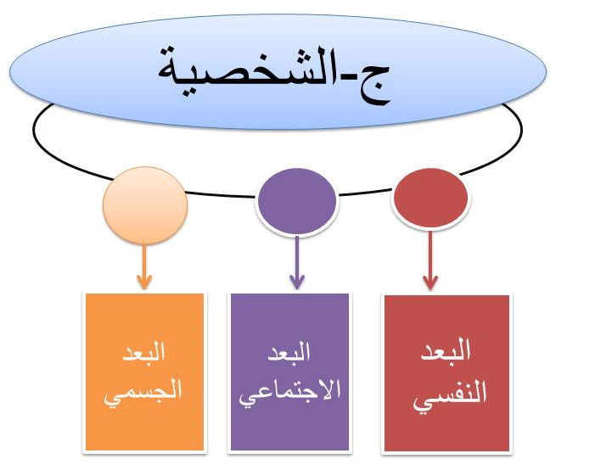

Slide 31
وتحدد هذه السمات طبيعة الشخصية ومدى صلتها بالحدث والعناصر الأخرى في القصة وليس بالضرورة أن تستحضر كل هذه السمات في شخصية واحدة لكن يؤخذ منها ما يتلاءم مع فكرة القصة،
فأي تكوين لا بد أن يكون له تأثير في بناء القصة:
فإذا جاء توظيف هذه السمات عشوائيا دون هدف سردي كانت عبئا على القصة وأحدثت بلا شك خللا في بنائها.

Slide 32
د-المكان والزمن
تجاور المكان والزمن في القصة يعطي سمة الحضور المتوازي لكن قد يغلب الحضور المتوازي لكن قد يغلب حضور أحدهما على الآخر.
ملامح المكان والزمن تبرز أكثر في الرواية منها في القصة القصيرة.
وقد يكون للمكان ملامح تاريخية فيستدعي السرد روح المكان في زمنه التاريخي.
وقد تكون الأحداث في وقتنا المعاصر فتحضر ملامح المكان من خلال أحداث زمنية نعايشها.
حضور الزمن والمكان لا يعني المطابقة مع الواقع سواء التاريخي أو المعاصر بل توظف كل من القصة والرواية المكان والزمن بطريقة تخدم جو الأحداث العام.

Slide 33
هـ-اللغة (السرد-الوصف-الحوار)
تحاكي لغة القصة والرواية الحياة لكنها تبني نسقها السردي على
ثلاثة عوامل أساسية تخدم اللغة السردية:
الحوار
لغة الوصف
لغة السرد

Slide 34
أبرز عوامل اللغة في القصة و الرواية
الحوار
لغة الوصف
لغة السرد

Slide 35
و-الخيال أو المجاز
ليس هذا العنصر من عناصر بناء القصة مباشرة لكن ينبغي قراءة القصة أو الرواية على أنها نص متخيل فتلقي القصة أو الرواية على أنها واقعة في الواقع المادي يخل بها وينفي عنها صفة المتخيل السردي.
دور القارئ هنا مهم في استقبال القصة على أنها مجاز أو متخيل الهدف منه إثارة الانتباه وإضفاء المتعة واستدعاء روح التأمل والتبصر في سردية القصة.

Slide 36
هذه العناصر المكونة للقصة أو الرواية لا تختلف في طبيعتها لكنها تختلف في طريقة استخدامها ففي:
القصة القصيرة تحضر هذه العناصر دون تشعب واستطرادات۔
فالشخصية في:
القصة القصيرة واحدة
بينما في شخصية الرواية متعددة .
الحدث في:
القصة مكثف ومختزل يعبر عن فكرة واحدة لا أكثر بينما في
الرواية حدث واحد رئيس تتشعب منه أحداث أخرى لا تقل أهمية عن الحدث الرئيس والأمر كذلك لبقية العناصر.

Slide 37
والزمن في:
القصة القصيرة محدد قد يكون لحظة أو ساعة أو يوما
أما في الراوية فقط يطول زمن القص ليصل إلى أشهر أو سنوات.
والأهم من ذلك أنه عند قراءة القصة يصعب الفصل بين هذه العناصر فهي تحضر مجتمعه بدرجات مختلفة كما سنناقشه عند الحديث عن أنواع القصة.

Slide 38
أنواع القصة والرواية
ينبغي التفريق عند الحديث عن أنواع القصص بين نوعين:
نوع ينسب
لعناصر القصة
نوع ينسب لموضوعها أو توجهها

Slide 39
أنواع القصة والرواية
النوع الأول: القصة التي تنسب لعناصرها:
أ-قصة الشخصية :
القصة التي تتمحور حول الشخصية بمعنى أنها العنصر الأبرز في القصة أو الرواية دون إلغاء العناصر الأخرى من الحدث والمكان والزمان.
ب- قصة الحدث:
قصة يغلب عليها الحدث ويصبح هو محور القصة الأساس على حين
يكون حضور الشخصية مكملا لظهور الحدث بمعنى أن الشخصية يمكن استبدالها بشخصية أخرى دون أن يتأثر الحدث.
وفي قصة الحدث يتوارى الدور المؤثر للمكان أو الزمن فحضورهما من مكملات القصة لكن التركيز على الحدث طبيعته وتحولاته داخل القصة.

Slide 40
ج-قصة المكان:
وهذا النوع من القصص يهتم بإبراز المكان بوصفة مؤثرا في بناء القصة ومؤثرا في طبيعة الشخصيات وتجليات الحدث،
فلو قرانا قصة أحداثها تدور في مكة وتحديدا في المسجد الحرام فإن الشخصيات والأحداث تتولد من جو المكان وتأخذ زمنها من سياق المعالجة المرتبطة بالمكان وقدسيته.

Slide 41
النوع الثاني: القصة التي تنسب لموضوعها أو توجهها:
أ- القصة الواقعية : القصة التي تعالج موضوعا معاصرا له دلالات اجتماعية بارزة.
ب- القصة التاريخية: القصة التي تدور أحداثها وشخصياتها في محيط تاريخي محدد ويمكن لهذا النوع من القصص أن يتطور ليتداخل مع الواقع المادي عندما يلجأ الكاتب إلى استحضار الماضي وإسقاطه على الواقع الاجتماعي.
ج-القصة النفسية: القصة التي تعالج موضوعا داخليا وليس بالضرورة أن يكون الموضوع لمريض نفسي فهي قصة تعالج مشكلات داخلية كالتوتر والقلق والهروب من الواقع.
وينبغي التأكيد أن هذه الأنواع التي تتحدد حسب الموضوع يمكن أن تتداخل فيها مكونات أخرى فيصعب معها التحديد الكامل لكن يمكن تغليب الموضوع الأبرز ونسبة القصة إليه.

Slide 42
أنواع القصة و الرواية
القصة التي تنسب لموضوعها أو توجهها
القصة الواقعية
القصة التي تنسب لعناصرها
قصة الشخصية
قصة الحدث
قصة المكان
القصة التاريخية
القصة النفسية

Slide 43
أساليب الكتابة القصصية
البدء بكتابة قصة يتطلب من الكاتب تحديد الفكرة واختيار الحدث والشخصيات الملائمة للحدث والمكان والزمن الملائم لطبيعة الحدث.
عند الكتابة يحتاج الكاتب إلى تحديد كيفية تقديم القصة:
هناك سرد عبر ضمير المتكلم أو ما يعرف بالراوي المتكلم والراوي هنا يروي الأحداث من وجهة نظره فهو بطل وهو راوٍ في الوقت نفسه.
وهناك سرد بضمير المخاطب وهو موجه للبطل من خلال مخاطبته مباشرة وربما التداخل معه فيما يفعل وهو نوع من طرائق القص لكنه قليل جدا.
وهناك سرد عبر ضمير الغائب وهذا النوع كثير الاستخدام والراوي هنا غير ظاهر كلي المعرفة يعرف أدق المسائل عن شخصياته حتى ما يجول في دواخلهم.

Slide 44
هذه الأساليب السردية قد نجدها مجتمعه أو متفرقة في قصة أو رواية.
الرواية أقدر على استيعاب هذا النوع من الأساليب السردية كما في راوية (موسم الهجرة إلى الشمال ) للكاتب السوداني الطيب صالح.
في القصة لا نبحث عن الموضوعية ومطابقة الواقع
لكن نبحث عن الرؤية الإنسانية من ورائها.

Slide 45
أساليب الكتابة القصصيَّة
سرد بضمير
المخاطب
سرد عبر ضمير المتكلم
سرد عبر ضمير الغائب

Slide 46
نموذج قصصي
هوامش في سيرة ليلى
«حسن بن محمد النعمي»
الكتاب / صفحة 176

Slide 47
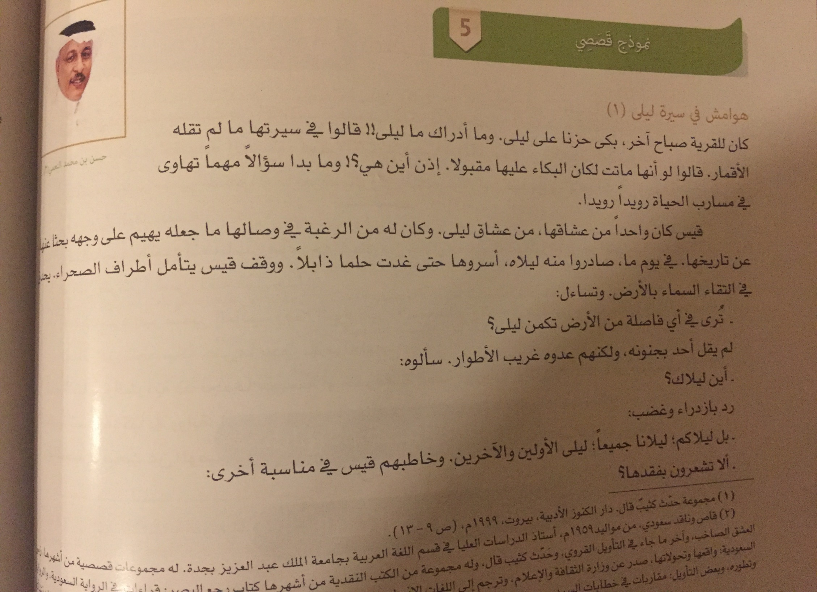

Slide 48
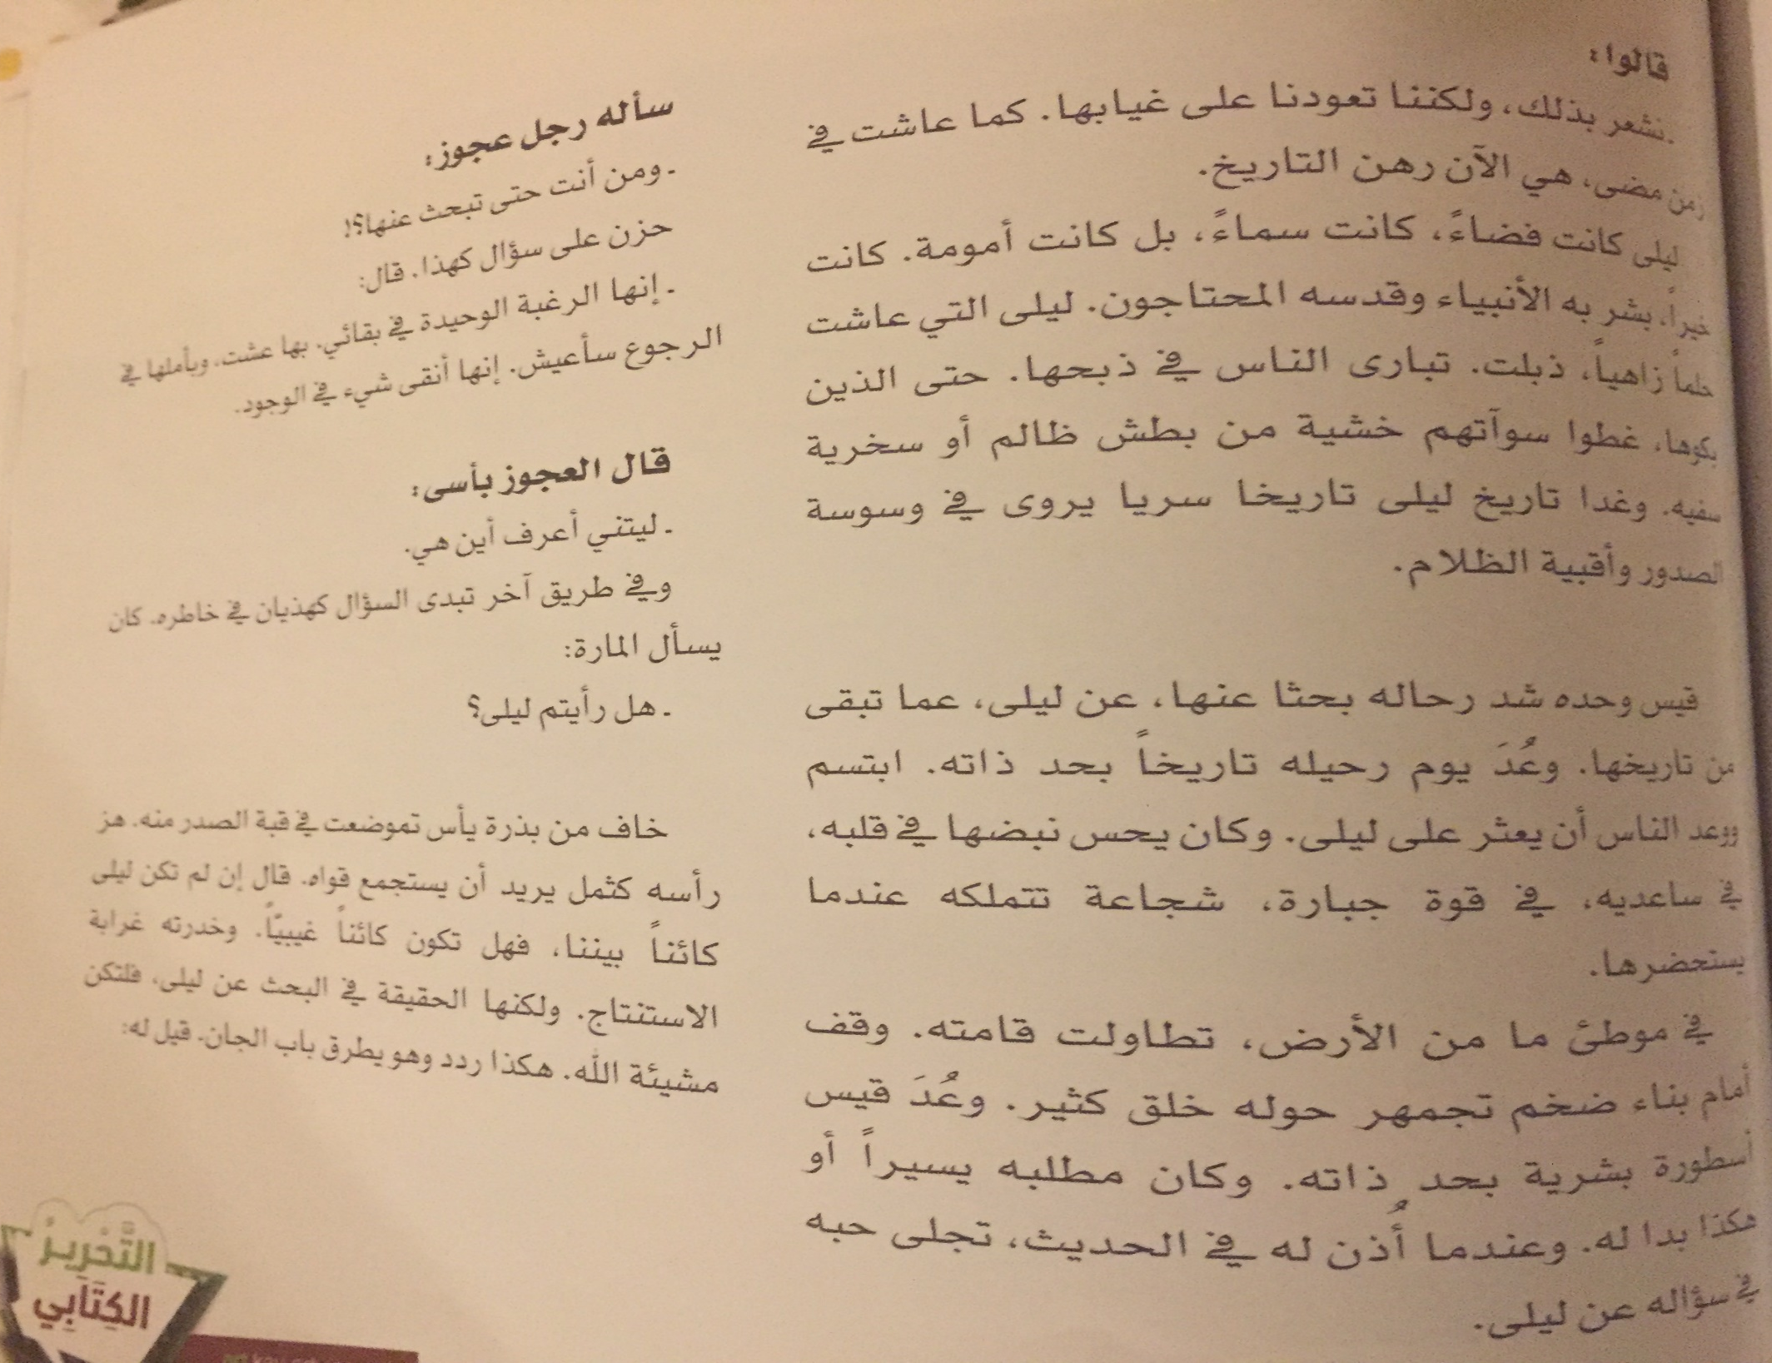

Slide 49
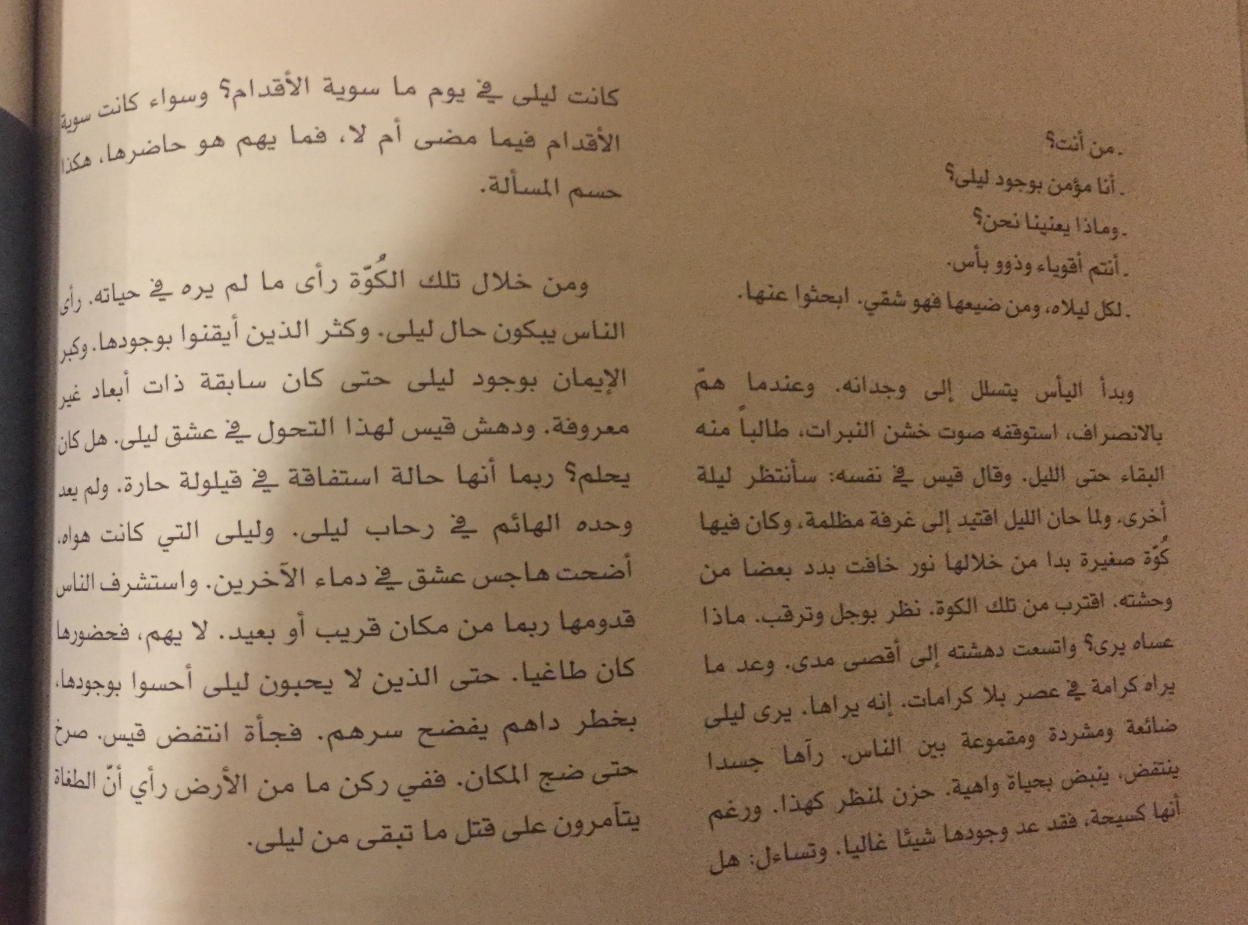

Slide 50
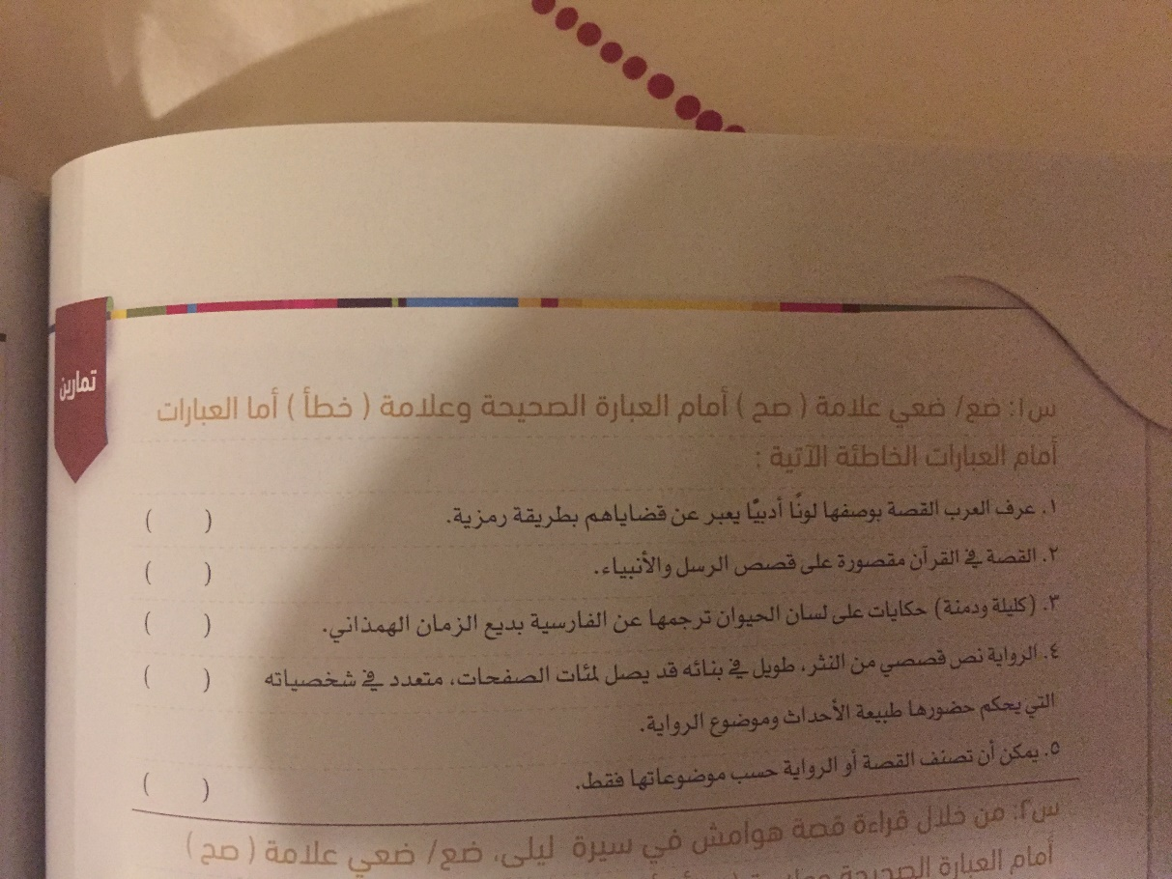

Slide 51
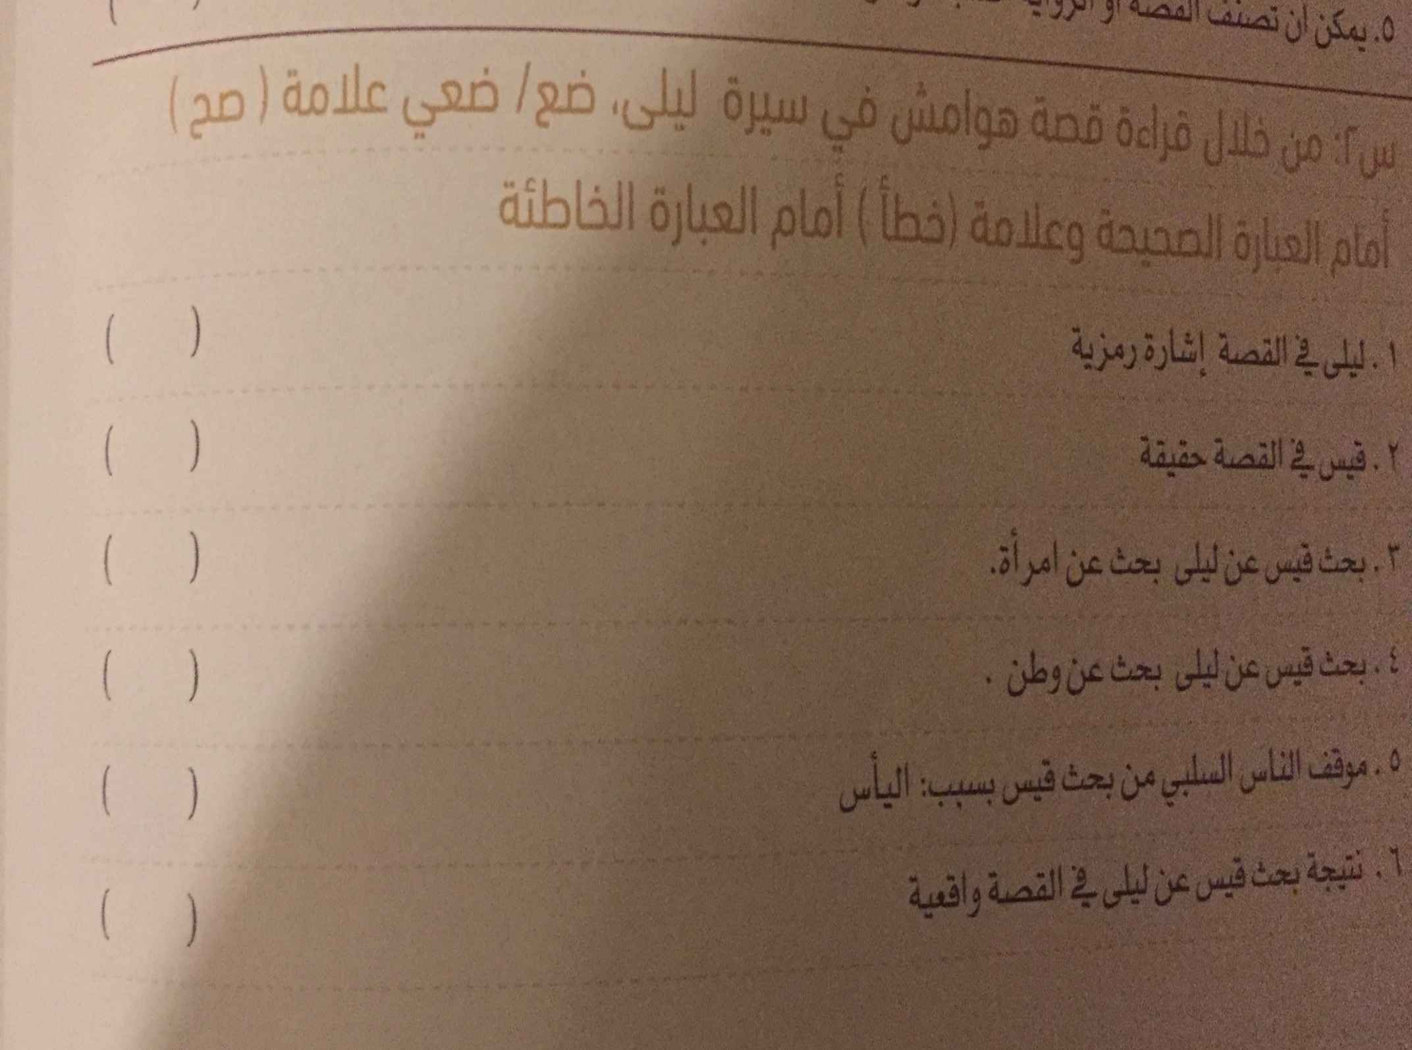

Slide 52
